Slide 1
DÚ z online hodiny
1. seřaď správně od nejméně sladkého po nejsladší sacharid
2. vyber přírodní sladidla
3. vyber- SACHARIN přírodní sladidlo
umělé sladidlo
700 x sladší než fruktosa
700 x sladší než sacharóza
400x sladší než fruktosa
400x sladší než glukosa
4. Vypočítej, kolik připadá kilogramů cukru na jednoho obyvatele planety. Ročně na světě se vyrobí 148 miliónů tun . 148 000 000 000 : 7.774.800.000 lidí = 19 kg/rok…..1,5kg/měsíc
sacharosa
laktosa
glukosa
fruktosa
maltosa
stévie
karamel
agáve
sacharin
Javorový sirup

Slide 2
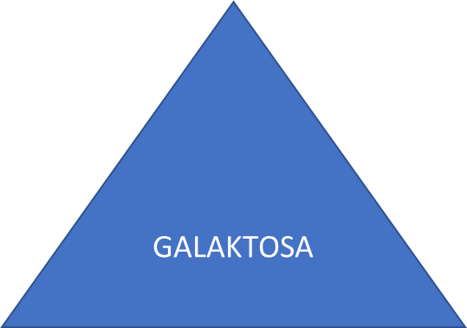
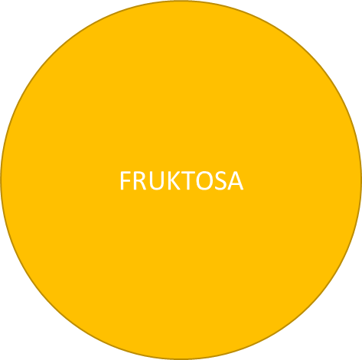
Opakování DISACHARIDY
sacharosa
Tři cukerné jednotky
maltosa
Dvě cukerné jednotky
laktosa

Slide 3
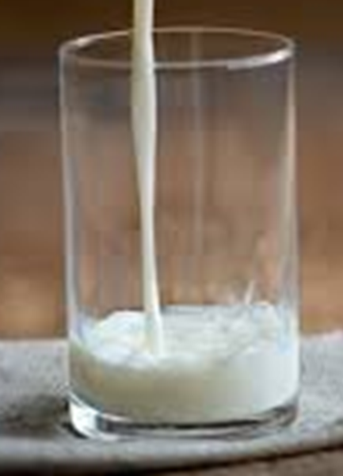
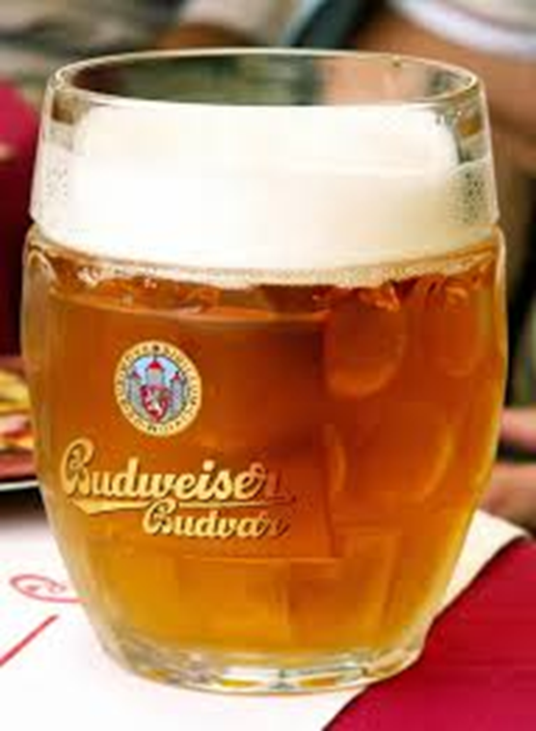
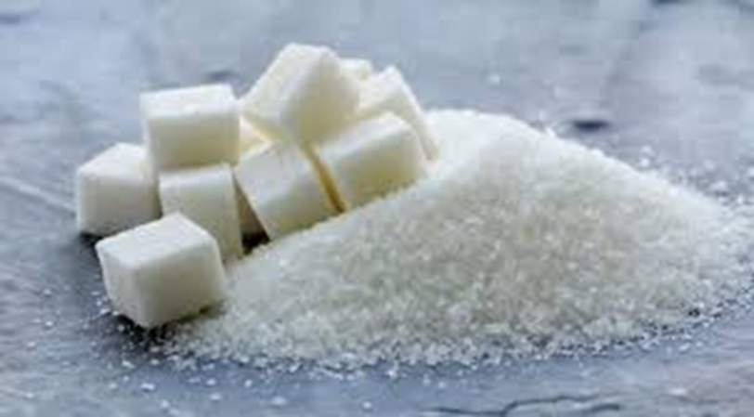
Využití disacharidů
SACHAROSA
MALTOSA
LAKTOSA
MLÉČNÝ CUKR
SLADOVÝ CUKR
ŘEPNÝ CUKR

Slide 4
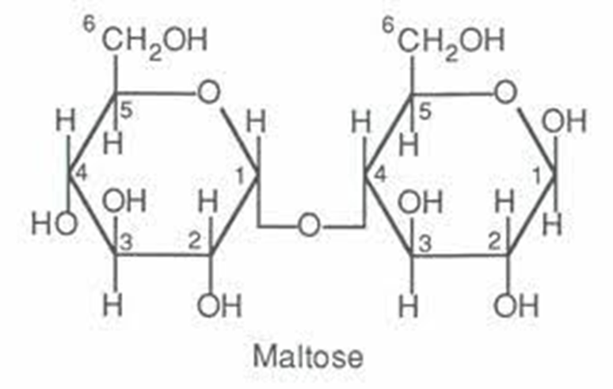
VZOREC
C₆H₁₂O₆
C₁₂H₂₂O₁₁
C₅H₁₁O₆

Slide 5
POLYSACHARIDY
VÝSKYT, VLASTNOSTI, VYUŽITÍ

Slide 6
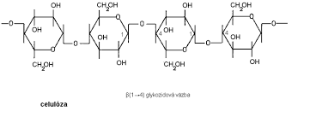
POLYSACHARIDY
PŘEDPONA POLY-
MNOHO CUKERNÝCH JEDNOTEK
provázené glykosidickými vazbami
VYTVÁŘÍ VELKÉ MOLEKULY = MAKROMOLEKULY
MAKROMOLEKULÁRNÍ=POLYMERNÍ LÁTKY

Slide 8
VZNIK A VLASTNOSTI POLYSACHARIDŮ
Rovnice vzniku:
n C₆H₁₂O₆ ( C₆H₁₀O₅)_{n} + H₂O

Slide 9
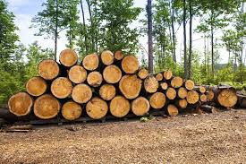
CELULOSA ( C₆H₁₀O₅)_{n}
téměř čistá: bavlna, len, konopí
obsahuje až 15 000 glukosových jednotek
nerozpustná ve vodě

Slide 10
Použití celulózy
Surová celulóza = buničina
pro výrobu papíru a hygienických potřeb

Slide 11
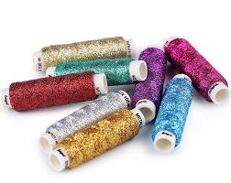
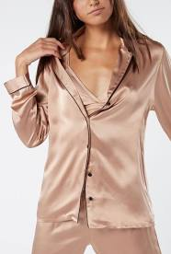
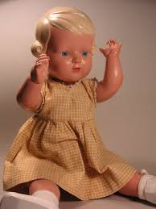
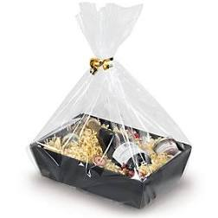
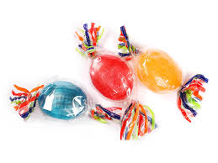
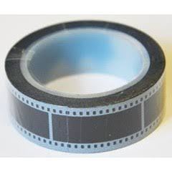
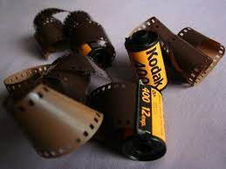
Použití celulózy
Viskózové hedvábí
Celofán
Filmové pásy, celuoid

Slide 12
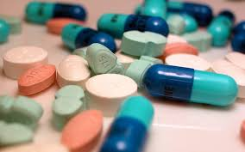
CELULOSA JAKO PLNIDLO
LÉKY
ZVĚTŠENÍ OBJEMU LÉKU
MALÉ MNOŽSTVÍ LÉČIVÉ DÁVKY

Slide 13
Pektiny
V nezralých plodech
Výroba rosolů, marmelád a džemů

Slide 14
Škrob ( C₆H₁₀O₅)_{n}
zásobní živina pro rostliny
brambory, obilniny, luštěniny

Slide 15
Složení škrobu
20% amylosa
Rozpustná ve vodě
Několik tisíc jednotek glukosy
jód-modrá
80% amylopektin
300 – 5 000 cukerných jednotek
Koloidní roztok
jód- červenohnědá až fialová

Slide 16
Použití škrobu
Zahušťování potravin
Úprava textilií- škrobení
Výroba etanolu a lepidel
Farmacie- pudry a zasýpací prášky
kosmetika

Slide 17
GLYKOGEN= ZÁSOBNÍ POLYSACHARID

Slide 18
CHITIN ( C₆H₁₀O₅)_{n}
ZÁKLADNÍ STAVEBNÍ ŠLOŽKA SKELETU ČLENOVCŮ- HMYZ, KORÝŠI, PAVOUCI
V BUNĚČNÝCH STĚNÁCH HUB

Slide 20
VLÁKNINA
ČÁST ROSTLINNÉ STRAVY
PRO ČLOVĚKA NESTRAVITELNÁ
TVOŘENA POLYSACHARIDY (CELULÓZA)
VÁŽA NA SEBE CHOLESTEROL A ODPADNÍ LÁTKY
PODPORUJE PRO ČIŠTĚNÍ STŘEV

Slide 21
Polysacharidy (zápis)
složeny z mnoha cukerných jednotek monosacharidů
nerozpustné ve vodě, spíše bobtnají, bílé pevné látky
nemají sladkou chuť
rovnice: n C₆H₁₂O₆ ( C₆H₁₀O₅)_{n} + H₂O
polysacharid | výskyt | použití
Celulóza | Bavlna, len, stromy-kmen | Papír, celofán, viskóza. Plnidlo-léky
Škrob | Brambory, obilniny, rýže | Zahuštění potravin, lepidla, pudry, etanol
Glykogen | živočišný škrob, v játrech, svalech | zásoba energie
Chitin | Skelet členovců | x
Pektiny | Nezralé plody | rosoly, marmelády
Vláknina | v rostlinné stravě | váže cholesterol, čistí střeva

Slide 22
DÚ z online hodiny
str. 86 – 87
zaslat do 14. 2. na dagmar.hegrova@zspilnikov.cz nebo do TEAMS.
pojem | vysvětli, doplň
Dextrin
Amylosa a amylopektin
Škrobový maz
250 – 400 g
E 460
Buničina
Hydrolýza polysacharidů

